Slide 1
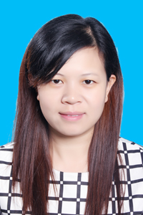
简 介
庚丽丽
籍贯：河北省故城县
民族：汉
政治面貌：党员
出生年月：1985年6月
《化工原理》、《环境化学》等课程教授
工学硕士
主持2项厅级课题（完成1项厅级课题），
主持2项教改课题（完成1项教改课题），
主持1项校企示范课程建设
1项省级荣誉、多项校级奖励
5篇SCI，1篇EI，多篇中文核心
2004
学士
2008
硕士
2012
Now
廊坊师范学院
温州大学
河北北方学院

Slide 2
简 介
工作经历
2012.9—现在 河北北方学院 理学院应用化学系 专任教师
研究领域
一、复合材料的研究与应用：
磁性生物炭复合材料的开发与应用 负责人 组织、实施
Mxene复合材料的开发与应用 负责人 组织、实施
二、教学研究方向：
化工原理课程教学改革研究 负责人 组织、实施
校企合作示范课程建设 负责人 组织、实施

